Slide 1
GUIA DE USO
Dashboard de
Visibilidade em IA
Como acompanhar, marca por marca, a presença da The Foursales Company nas respostas de ChatGPT, Gemini, Claude e Perplexity — aba por aba, funcionalidade por funcionalidade.
Foursales · EasyHire · SalesJobs · WorkPass
Apresentação para o cliente · Setembro de 2026

Slide 2
CONTEXTO
O que é o dashboard e como ele está organizado
O que é GEO?
1
Dashboard
Visão-resumo: visibilidade, presença de fontes e ranking frente aos concorrentes.
Hoje, cada vez mais gente pergunta diretamente para uma IA — em vez de pesquisar no Google — qual é a melhor empresa de recrutamento, RPO ou headhunting.
2
Prompts
O dashboard automatiza esse teste todos os dias: envia perguntas reais de clientes para ChatGPT, Gemini, Claude e Perplexity, e mede se — e como — a marca aparece na resposta.
As perguntas que são enviadas às IAs todos os dias — em tabela e em mapa de calor.
3
Concorrentes
Evolução da visibilidade ao longo do tempo e gestão de quem é monitorado.
Em outras palavras: é o “Google Analytics” da visibilidade da marca dentro das respostas de inteligência artificial.
4
Fontes
Quais sites a IA cita como referência ao montar cada resposta.
Marcas monitoradas: EasyHire, Foursales, SalesJobs e WorkPass (holding), comparadas a mais de 60 concorrentes do setor.
5
Respostas
O texto bruto de cada resposta da IA, com as marcas citadas destacadas.
The Foursales Company · Dashboard de Visibilidade em IA
2

Slide 3
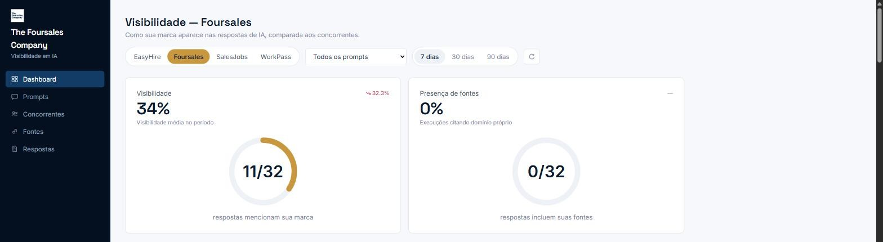
ABA 1 · DASHBOARD
Visão geral: filtros e indicadores principais
A
Seletor de marca
EasyHire, Foursales, SalesJobs ou WorkPass — troca todo o conteúdo da tela para a marca escolhida.
B
Prompt e período
Filtra por uma pergunta específica e por janela de tempo (7, 30 ou 90 dias). O botão ↻ atualiza os dados na hora.
C
Visibilidade
Print: aba Dashboard, marca Foursales selecionada, últimos 7 dias.
% de execuções em que a marca foi mencionada na resposta da IA (aqui: 11 de 32 respostas = 34%). A seta mostra a variação frente ao período anterior.
Por que isso importa
Presença de fontes
Visibilidade mostra se a marca é lembrada pela IA; presença de fontes mostra se a IA está enxergando e citando o conteúdo oficial da empresa. São duas métricas complementares — pode-se ser “lembrado” sem que a IA cite a fonte oficial, o que é um sinal de oportunidade de conteúdo.
D
% de respostas em que a IA citou um domínio da própria marca (ex.: blog.foursales.com.br) como referência.
The Foursales Company · Dashboard de Visibilidade em IA
3

Slide 4
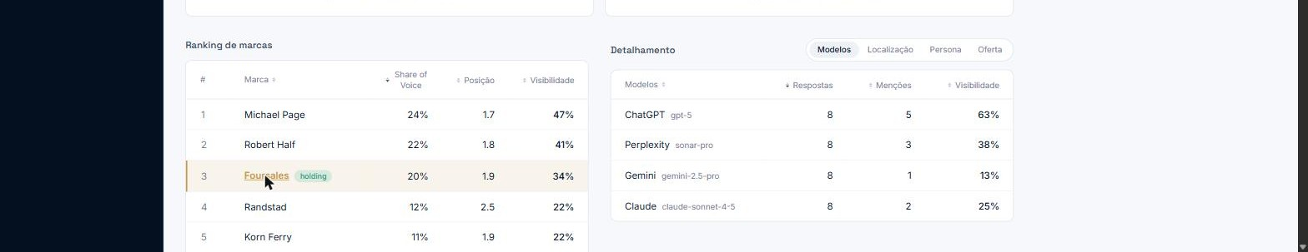
ABA 1 · DASHBOARD
Ranking de marcas e detalhamento por modelo
Detalhamento — 4 recortes
A tabela da direita no dashboard tem 4 abas internas que quebram a visibilidade por diferentes ângulos:
Modelos
Print: linha da Foursales destacada após clique na tabela de ranking.
ChatGPT, Perplexity, Gemini, Claude — qual IA menciona mais a marca.
A
Ranking de marcas — é clicável
Localização
Cada linha traz posição, Share of Voice e Visibilidade. Clicar em uma marca (ex.: Foursales) a destaca em toda a tela — inclusive nos gráficos da aba Concorrentes.
Visibilidade por país/cidade do prompt.
Persona
Visibilidade por perfil de quem pergunta (ex.: RH, gestor).
B
Colunas da tabela
Posição = colocação média nas respostas; Share of Voice = % de menções da marca frente ao total de menções de todas as marcas no período.
Oferta
Visibilidade por tipo de serviço (RPO, headhunting, vagas).
The Foursales Company · Dashboard de Visibilidade em IA
4

Slide 5
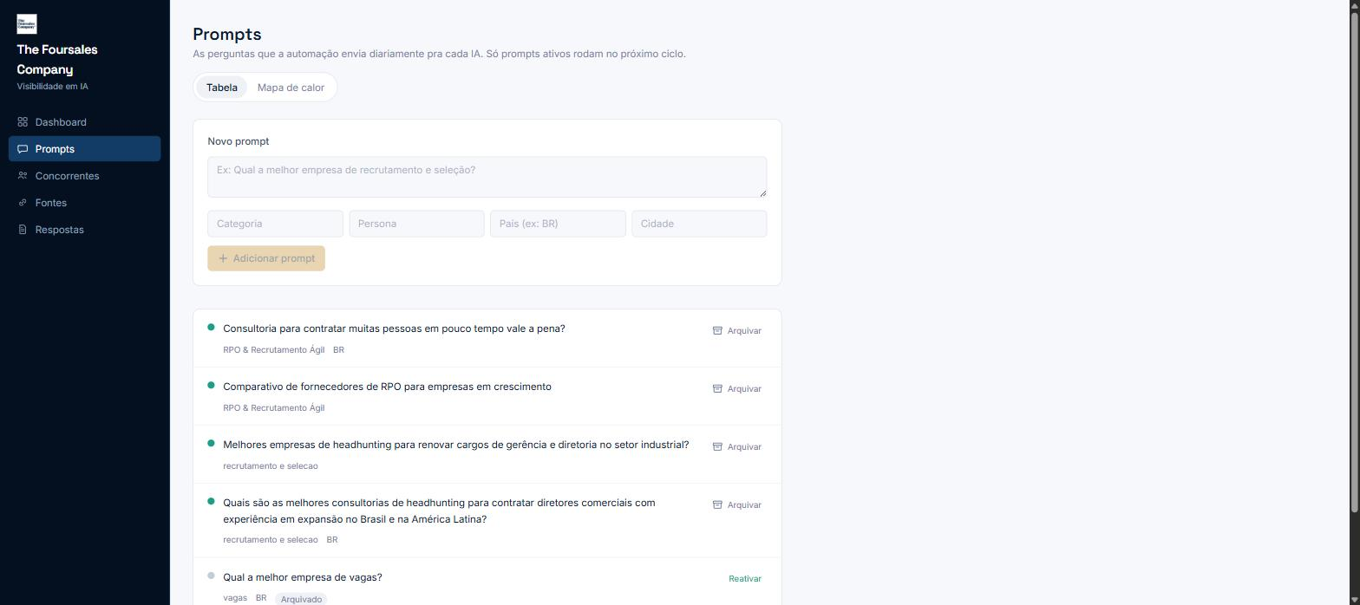
ABA 2 · PROMPTS
Visão em tabela: cadastro e gestão das perguntas
A
O que é um “prompt” aqui
É a pergunta real que a automação envia, todo dia, para cada IA — ex.: “Qual a melhor empresa de recrutamento?”.
B
Novo prompt
Cadastra a pergunta e classifica por Categoria, Persona, País e Cidade — esses campos são o que alimenta o detalhamento por Persona/Localização do Dashboard.
C
Arquivar / Reativar
Um prompt arquivado para de ser enviado nos próximos ciclos, mas o histórico de respostas anteriores é mantido — nada é apagado.
Print: aba Prompts, visão “Tabela”, com o formulário de novo prompt aberto.
D
Bolinha de status
Verde = prompt ativo (roda no próximo ciclo). Cinza = arquivado.
The Foursales Company · Dashboard de Visibilidade em IA
5

Slide 6
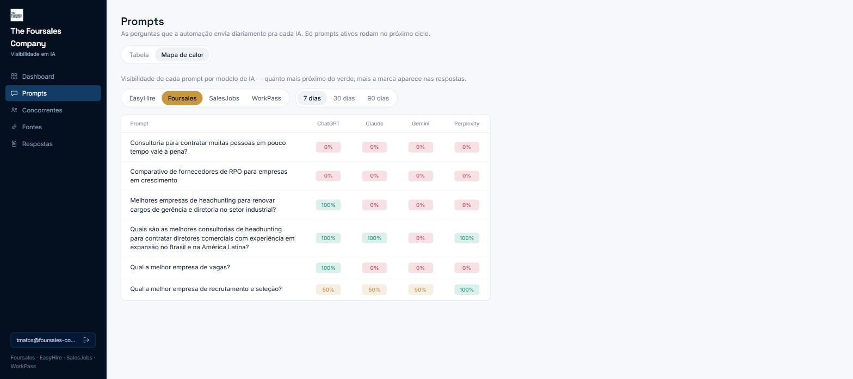
ABA 2 · PROMPTS
Visão em mapa de calor: comparação entre modelos de IA
A
Uma linha por prompt
Cada linha é uma pergunta; cada coluna é uma IA (ChatGPT, Claude, Gemini, Perplexity).
B
Cor = visibilidade
Verde = a marca aparece bastante nas respostas daquele modelo para aquele prompt; vermelho/rosa = pouca ou nenhuma menção. Tons intermediários = parcial.
C
Para que serve
Mostra rapidamente onde vale focar: um prompt “todo vermelho” é uma pergunta importante em que a marca não está aparecendo em nenhuma IA.
Print: mapa de calor da Foursales — verde forte = alta visibilidade no prompt.
D
Mesmo filtro de marca e período
Os seletores de marca e de janela de tempo do topo continuam valendo aqui.
The Foursales Company · Dashboard de Visibilidade em IA
6

Slide 7
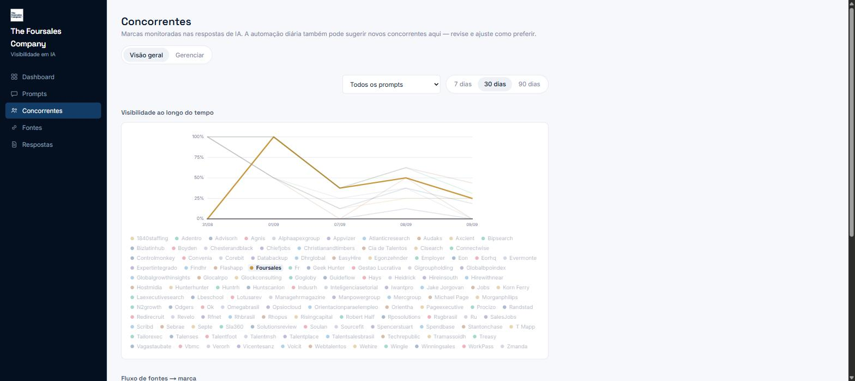
ABA 3 · CONCORRENTES
Visão geral: evolução da visibilidade ao longo do tempo
A
Uma linha por marca
O gráfico traz a Foursales e todos os concorrentes monitorados (60+) na mesma visão de visibilidade ao longo do tempo.
B
Clique na legenda para focar
Clicar no nome de uma marca (ex.: Foursales) deixa a linha dela em destaque e apaga visualmente as demais — útil para comparar 1 a 1 sem poluição visual.
C
Filtros do topo
Mesma lógica das outras abas: prompt específico ou “todos”, e janela de 7/30/90 dias.
D
Leitura recomendada
Print: Foursales clicada na legenda — linha em destaque, demais em segundo plano.
Quedas ou picos bruscos costumam coincidir com mudanças no conteúdo publicado ou em como a IA está buscando fontes.
The Foursales Company · Dashboard de Visibilidade em IA
7

Slide 8
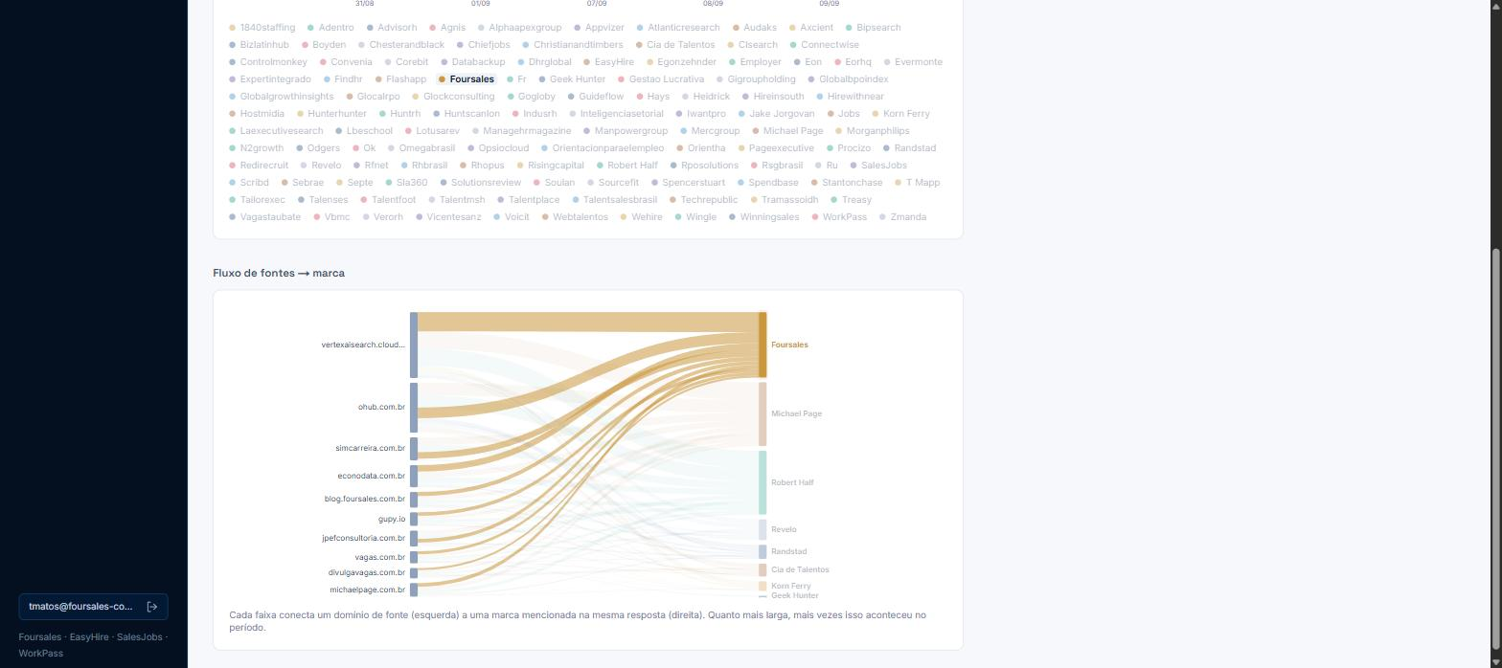
ABA 3 · CONCORRENTES
Fluxo de fontes → marca: de onde vem cada menção
A
Como ler o diagrama
À esquerda, os domínios que a IA usou como fonte de pesquisa; à direita, as marcas mencionadas na resposta final.
B
Largura da faixa = frequência
Quanto mais larga a faixa que liga um domínio a uma marca, mais vezes esse domínio apareceu como fonte de uma resposta que citou aquela marca.
C
Destaque automático
Como a Foursales está selecionada no filtro, as faixas relacionadas a ela ficam em dourado — as demais aparecem esmaecidas.
Print: faixas douradas mostram os domínios que alimentaram menções à Foursales.
D
Uso estratégico
Revela quais sites realmente pesam na narrativa da IA sobre o setor — direciona onde investir em relação/conteúdo.
The Foursales Company · Dashboard de Visibilidade em IA
8

Slide 9
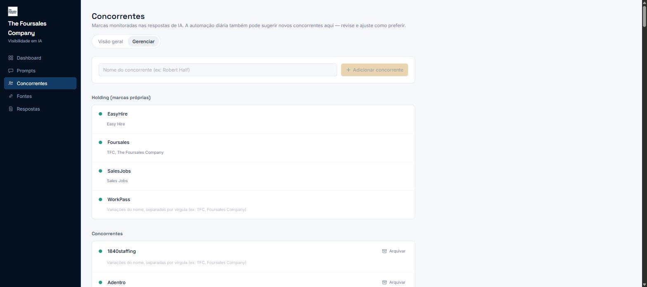
ABA 3 · CONCORRENTES
Gerenciar: quem entra na comparação
A
Holding (marcas próprias)
EasyHire, Foursales, SalesJobs e WorkPass — as 4 marcas do grupo que o dashboard acompanha como “casa”.
B
Campo de variações/alias
Onde a IA às vezes escreve o nome de um jeito diferente (ex.: “TFC” ou “The Foursales Company”) — cadastrar aqui garante que essas menções sejam contadas para a marca certa.
C
Adicionar concorrente
Campo no topo da tela para incluir manualmente um concorrente que ainda não esteja na lista.
Sugestão automática + Arquivar
Print: sub-aba Gerenciar, com as marcas da holding e a lista de concorrentes.
D
A automação diária também pode sugerir novos concorrentes encontrados nas respostas. “Arquivar” some com a marca das telas sem apagar o histórico já coletado.
The Foursales Company · Dashboard de Visibilidade em IA
9

Slide 10
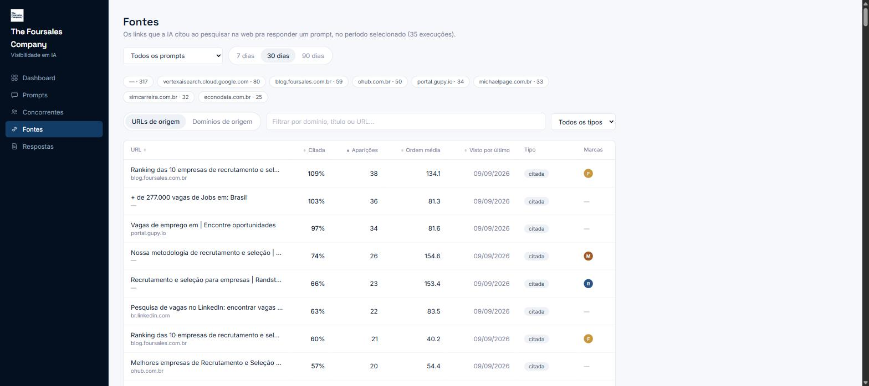
ABA 4 · FONTES
Quais sites a IA usa como referência
A
Chips do topo
Os domínios mais citados no período, com o total de vezes que apareceram como fonte.
B
Citada %
Em quantas execuções aquela URL foi usada como referência pela IA, no período filtrado.
C
Ordem média / Visto por último
Posição média em que o link aparece dentro da resposta e a data mais recente em que foi citado.
Print: aba Fontes, últimos 30 dias, ordenado por % de citação.
D
Coluna Marcas
Mostra a qual marca (F, M, R...) aquela fonte está associada nas respostas.
E
Filtro Tipo / busca
É possível trocar entre URLs e Domínios de origem, e filtrar por texto, domínio ou tipo.
The Foursales Company · Dashboard de Visibilidade em IA
10

Slide 11
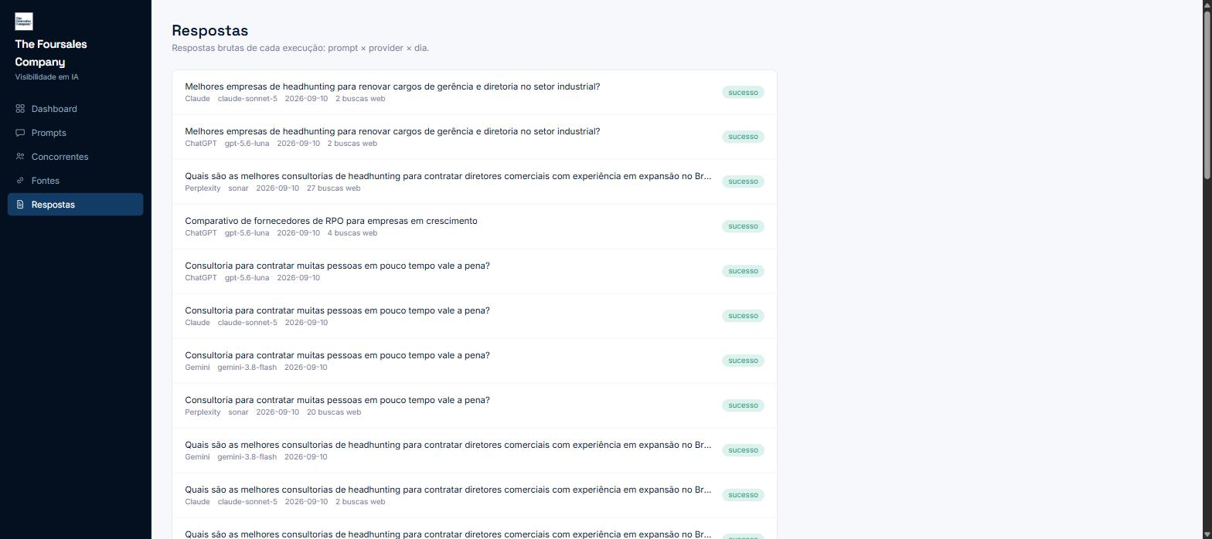
ABA 5 · RESPOSTAS
Lista de execuções: prompt × IA × dia
A
Uma linha = uma execução
Prompt enviado, qual IA respondeu (ChatGPT, Claude, Gemini, Perplexity), modelo exato e data.
B
Selo “sucesso”
Indica que a automação conseguiu enviar o prompt e coletar a resposta sem erro técnico.
C
“Buscas web”
Quando a IA pesquisou na internet antes de responder, o número de buscas realizadas aparece aqui — é o que alimenta a aba Fontes.
Clicar expande
Print: cada linha é uma execução real do robô contra uma IA, em um dia.
D
Clicar em qualquer linha abre o texto completo da resposta da IA (ver próximo slide).
The Foursales Company · Dashboard de Visibilidade em IA
11

Slide 12
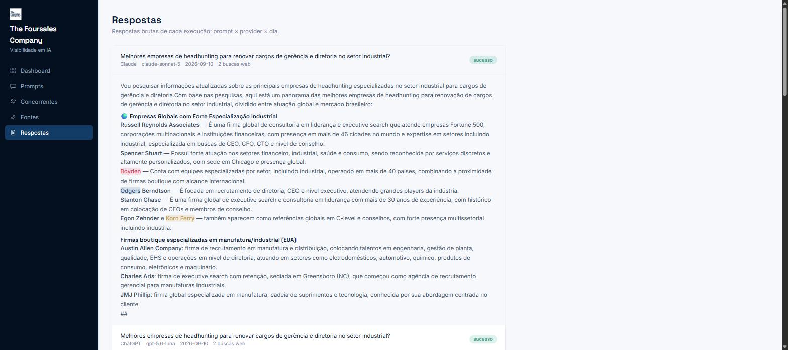
ABA 5 · RESPOSTAS
Resposta expandida: leitura na íntegra com marcas destacadas
A
Texto 100% original da IA
Nada é resumido ou reescrito — é a resposta exatamente como a IA gerou, útil para auditar o que está sendo dito sobre o setor.
B
Cada marca ganha uma cor fixa
Toda vez que um nome de marca monitorada aparece no texto, ele é destacado automaticamente com a cor daquela marca — facilita achar a menção sem ler tudo.
C
Sem destaque = não citada
Marcas que aparecem no texto puro (sem cor) não estão na lista de monitoradas — pode ser candidata a novo concorrente.
Print: mesma resposta, com Boyden, Odgers Berndtson e Korn Ferry destacados em cores.
D
Uso recomendado
É a tela para “conferir com os próprios olhos” o motivo de um resultado no Dashboard antes de tomar uma decisão.
The Foursales Company · Dashboard de Visibilidade em IA
12

Slide 13
ACESSO
Como entrar no dashboard
1
Login exclusivo com Google
Por que essa camada de segurança
Não existe usuário e senha próprios — o acesso é feito clicando em “Entrar com Google” e escolhendo a conta corporativa.
Como o dashboard mostra dados de concorrentes e estratégia de conteúdo, o acesso é fechado ao time interno do grupo Foursales — sem necessidade de gerenciar senhas separadas, já que a verificação usa a própria conta Google corporativa da pessoa.
2
Restrito por domínio de e-mail
Só e-mails @foursales-company.com, @foursales.com.br, @easyhire.com.br ou @salesjobs.com.br conseguem entrar. Qualquer outra conta Google é bloqueada automaticamente.
Tela de login (identidade visual em ajuste final)
A logomarca da The Foursales Company está sendo posicionada centralizada acima do nome na tela de login — ajuste visual em curso, print será atualizado assim que a versão em produção refletir a versão final.
3
Sessão visível em qualquer tela
O e-mail logado e o botão de sair ficam sempre fixos no canto inferior da barra lateral, em qualquer aba do sistema.
The Foursales Company · Dashboard de Visibilidade em IA
13

Slide 14
RESUMO
Um fluxo de leitura sugerido
1
2
3
4
5
Dashboard
Concorrentes
Prompts
Fontes
Respostas
Comece pelo panorama: visibilidade e ranking frente aos concorrentes.
Entenda a tendência no tempo e quem entra na comparação.
Veja exatamente quais perguntas geraram esses números.
Identifique quais sites estão pesando na resposta da IA.
Leia o texto bruto para confirmar o contexto da menção.
Próximo passo sugerido: aplicar a migração de segurança pendente no banco de dados assim que o login em produção estiver confirmado ponta a ponta pelo time.
The Foursales Company · Dashboard de Visibilidade em IA
14

Slide 15
Dúvidas?
Estamos à disposição para detalhar qualquer aba, métrica ou funcionalidade mostrada nesta apresentação.
The Foursales Company · Dashboard de Visibilidade em IA

